Slide 1











AUDIENCIA PÚBLICA RENDICIÓN DE CUENTAS Vigencia 2020
Regional Amazonia
Temas a tratar
Jurisdicción
Estados Financieros
Unidades Abastecidas
Logros
Hombres atendidos
Desempeño en Planes de Gestión
¡Trabajamos con orgullo para los Héroes de Colombia!
DATOS DE CONTACTO
PBX (571) 6510420 al 6510449 Bogotá
denuncie@agencialogistica.gov.co contactenos@agencialogistica.gov.co notiﬁcaciones@agencialogistica.gov.co
Horario de Atención: Lunes a Viernes de 7:30 a.m. a 4:30 p.m.
Diseñado por: Comunicaciones Estratégicas ALFM
SEDE PRINCIPAL
Dirección: Sede Principal: Calle 95 No. 13-08
Código Postal 110221
REGIONAL AMAZONIA
Dirección: Calle 14 Sur No.11- 295 amazonia@agencialogistica.gov.co
Agencia Logística Fuerzas Militares
@AgLogistica
Agencia Logística de Fuerzas Militares
aglogisticafm
www.agencialogistica.gov.co

Slide 2


GENERALIDADES Y REGLAS DE LA APRC 2020

Slide 3



HIMNO NACIONAL DE LA REPÚBLICA DE COLOMBIA

Slide 4
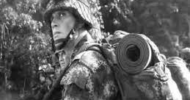
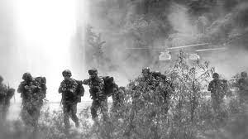
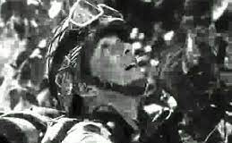
MINUTO DE SILENCIO POR LOS HÉROES CAÍDOS EN CUMPLIMIENTO DEL DEBER

Slide 5

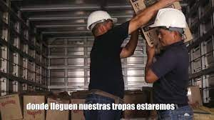
HIMNO DE LA AGENCIA LOGÍSTICA DE LAS FUERZAS MILITARES

Slide 6

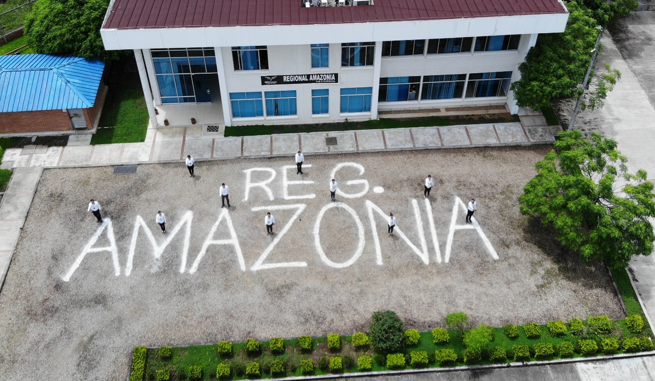
TC (RA) Carlos Enrique Orduz Ojeda
Director Regional

Slide 7



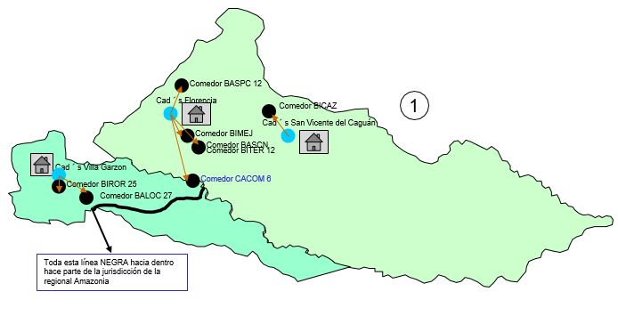



JURISDICCIÓN
08 CATERING
Baspc 12
Bimej
Gmrin
Biter 12
Bascn
Bascn 2
Bicaz 36
Cacom 6
2 CADS
Florencia
San Vicente
2 CATERING
Baloc 27
Biror 25
CAQUETÁ
1 CADS
VillaGarzón

Slide 8
UNIDADES ABASTECIDAS
Departamento del Caquetá
CENTRALIZADORA BASPC 12 - BATALLÓN DE ASPC No 12 "GENERAL FERNANDO SERRANO URIBE" - CAQUETÁ - CODIGO SOLICITANTE: 110000329
BACNA1 | BATALLON No. 1 CONTRA EL NARCOTRAFICO GR RODOLFO HE
BACNA2 | BATALLON No. 2 CONTRA EL NARCOTRAFICO COYAIMAS
BACNA3 | BATALLON No. 3 CONTRA EL NARCOT MY PEDRO SOLA
BACNA4 | BATALLON CONTRA EL NARCOTRAFICO NO. 4
BASCN | BATALLON DE APOYO Y SERVICIOS CONTRA NARCOTRAFICO
BIDEH1 | BATALLON DE INGENIEROS DE DESMINADO HUMANITARIO NO.1
BAAID6 | BATALLON DE APOYO DE ACCION INTEGRAL Y DESARROLLO N.6
BAMMA6 | BATALLON MOVIL Y MANIOB DE AVIAC No 6
BATAD | BAT. DE ACCION DIRECTA N. 1 TC. DIXON GIULIANO CASTRILLON G.
BITER12 | BATALLON DE INSTRUCCIÓN ENTRENAMIENTO Y REEENTREN NO.12
BATOT70 | BATALLON DE OPERACIONES TERRESTRES N°. 70
BAFUR6 | BATALLON DE FUERZAS ESPECIALES URBANAS N.6
BAEEV19 | BAT ESP ENERGETICO Y VIAL NO19 GN JULIAN TRUJILLO LARGACHA
BATOT20 | BATALLON DE OPERACIONES TERRESTRES N.20
BATOT22 | BATALLON DE OPERACIONES TERRESTRES N.22
BIMEJ | BATALLON DE INGENIEROS N12 GR LIBORIO MEJIA
BAS12 | BATALLON DE ASPC N12GR FERNANDO SERRANO
GACAQ | GAULA CAQUETA
BIJUA | BATALLON DE INF MONTAÑA N 34 JUANAMBU
BICAZ | BATALLON DE INF MONTAÑA N 36 CAZADORES
BIGUE | BATALON DE INF DE SELVA N35 HEROES DE GUEPI
GMRIN | GRUPO MECANIZADO No. 13 GR RAMON RINCON QUIÑONES
GMAD6 | GRUPO MARTE DIVISIONARIO 6
BATOT1 | BATALLON DE OPERACIONES TERRESTRES N°. 1
BATOT2 | BATALLON DE OPERACIONES TERRESTRES N°. 2
BATOT3 | BATALLON DE OPERACIONES TERRESTRES N°. 3
26 Unidades Tácticas

Slide 9

UNIDADES ABASTECIDAS
Zona Cartagena del Chaira
CENTRALIZADORA BFIM 31 - BATALLON FLUVIAL DE INFANTERIA DE MARINA No 31 - CARTAGENA DEL CHAIRA
BFIM 31 | BATALLON FLUVIAL DE INFANTERIA DE MARINA No 31
Zona Tres Esquinas
CENTRALIZADORA CACOM 06 - COMANDO AEREO DE COMBATE N. 06 - TRES ESQUINAS CAQUETA
CACOM 06 | COMANDO AEREO DE COMBATE N. 06
Departamento del Putumayo
8 Unidades Tácticas
UNIDAD | CENTRALIZADORA BASPC 27 - BATALLÓN DE ASPC 27 "SIMONA DE LUZ DUQUE DE ALZATE" - PUTUMAYO
BAEV9 | BATALLON ESPECIAL ENERGETICO Y VIAL 9
BIROR | BAT INF N 25 GRAL ROBERTO RICO DIAZ
BATOT21 | BATALLON DE OPERACIONES TERRESTRES N.21
GAPUT | GAULA MILITAR PUTUMAYO
BICAS | BAT ING N27 GR MANUEL CASTRO BAYONA
BALOC | BAT ARTILL N27 GR LUIS ERNESTO ORDOÑEZ C
BITER27 | BAT DE INSTRUCCCION ENTRENAMIENTO Y REENTRANAMIENTO NO27
BAS27 | BAT ASPC 27 SIMONA DE LUZ DUQUE DE ALZATE
Total de Unidades Atendidas 36

Slide 10


HOMBRES ATENDIDOS
CADS
Víveres secos
CATERING
Comida caliente
Total hombres
Atendidos
1.822.107
Hombres
1.124.488
Hombres
2.946.595
Hombres

Slide 11
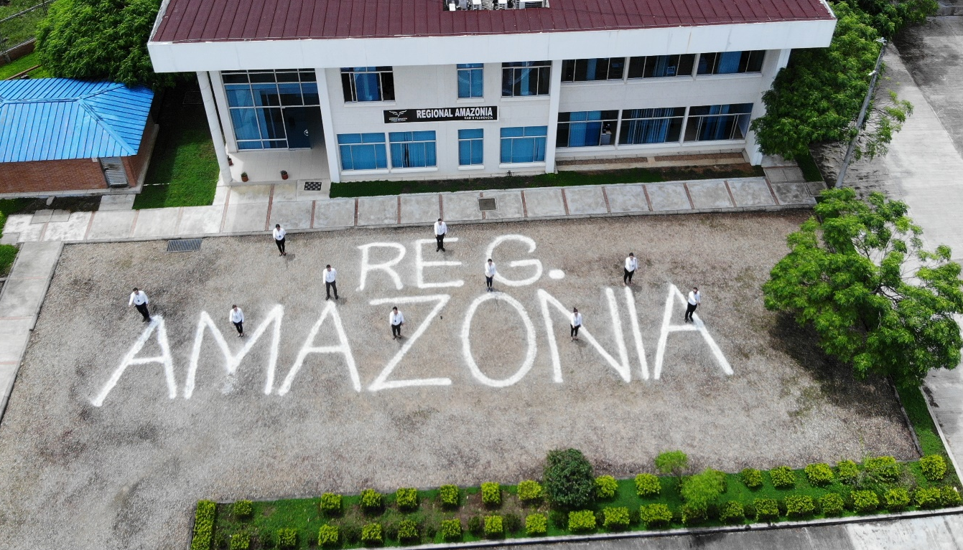
INFORMACIÓN FINANCIERA
PD. Yuri Andrea Torres Audor
Coordinadora de Área

Slide 12
INFORMACIÓN FINANCIERA
Balance General 2019 – 2020 Activo a 31 de Diciembre (Mill. de $)
Concepto | 2019 | 2020 | % Variación
ACTIVO CORRIENTE | 6.527 | 7.347 | 13%
1105 Caja | 0 | 0 | 0%
1110 Bancos | 19 | 2 | -89%
1316 Venta de bienes | 361 | 256 | -29%
1384 Otras cuentas por cobrar | 1.884 | 1.595 | -15%
1385 Cuentas de difícil cobro | 0 | 10 | 100%
1386 Deterioro acumulado cuentas por cobrar | -6 | -12 | 85%
1510 Inventario mercancías en existencia | 3.722 | 4.894 | 31%
1512 Inventario materia prima | 464 | 510 | 10%
1514 Materiales y suministros | 85 | 92 | 8%
1580 Menos provisión de inventarios | 0 | 0 | 0%
ACTIVO NO CORRIENTE | 4.259 | 3.997 | -6%
1224 De renta variable | 1 | 1 | 0%
16 Propiedad planta y equipo | 6.409 | 6.364 | -1%
1685 Menos depreciación acumulada | -2.153 | -2.367 | 6%
19 Otros activos | 9 | 9 | 0%
1975 Menos amortización acumulada | -7 | -8 | 27%
TOTAL ACTIVO | 10.786 | 11.344 | 5%

Slide 13
INFORMACIÓN FINANCIERA
Balance General 2019 – 2020 Pasivo a 31 de Diciembre (Mill. de $)
Concepto | 2019 | 2020 | % Variación
PASIVO CORRIENTE | 4.743 | 2.850 | -40%
2401 Adquisición de bienes y servicios | 4.502 | 2.607 | -42%
2407 Recursos a favor de terceros | 40 | 39 | -2%
2424 Descuentos de nomina | 0 | 0 | 0%
2436 Retención en la fuente | 50 | 37 | -25%
2440 Impuestos, contribuciones, tasas | 0 | 0 | 0%
2445 Impuesto al valor agregado IVA | 0 | 0 | 0%
2490 Otras cuentas por pagar | 0 | 0 | 0%
2511 Beneficios a empleados | 151 | 166 | 10%
2902 Recursos recibidos en administración | 0 | 0 | 0%
PASIVO NO CORRIENTE | 22 | 3 | -86%
2511 Beneficios a empleados – Cesantías | 22 | 3 | -86%
TOTAL PASIVO | 4.765 | 2.853 | -40%
PATRIMONIO | 6.021 | 8.491 | 41%
3105 Capital institucional | 3.651 | 6.158 | 69%
3109 Resultado de ejercicios anteriores | 0 | 0 | 0%
3110 Resultados del Ejercicio | 2.332 | 2.370 | 2%
TOTAL PATRIMONIO | 6.021 | 8.491 | 41%
TOTAL PASIVO + PATRIMONIO | 10.786 | 11.344 | 5%

Slide 14
INFORMACIÓN FINANCIERA
Estado de Resultados 2020 – 2019 A 31 de Diciembre (Mill. de $)
DETALLE | CAD´S |  | COMEDORES |  | OTROS |  | TOTAL |  | % VARIACION
 | 2019 | 2020 | 2019 | 2020 | 2019 | 2020 | 2019 | 2020
Ingreso Operacional | $ 18.052 | $ 18.770 | $13.582 | $12.792 |  |  | $ 31.634 | $ 31.562 | 0%
(-) Costo de ventas | $ 15.173 | $ 15.920 | $12.927 | $11.802 |  |  | $ 28.101 | $ 27.721 | -1%
= Utilidad Bruta | $ 2.879 | $ 2.851 | $ 655 | $ 990 | $ - | $ - | $ 3.534 | $ 3.841 | 9%
(-) Gastos de administración | $ 868 | $ 778 | $ 650 | $ 700 |  |  | $ 1.518 | $ 1.478 | -3%
(-) Provisión, Agotamiento, Amortización. | $ 69 | $ 71 | $ 53 | $ 60 |  |  | $ 122 | $ 131 | 7%
(-) Otros gastos | $ 8 | $ 1 | $ 16 | $ 1 |  |  | $ 25 | $ 1 | 0%
= Utilidad Operacional | $ 1.933 | $ 2.001 | -$ 64 | $ 230 | $ - | $ - | $ 1.869 | $ 2.231 | 19%
(+) Otros Ingresos | $ - | $ - |  |  | $ 501 | $ 102 | $ 501 | $ 102 | 0%
UTILIDAD NETA | $1.933 | $2.001 | -$ 64 | $ 230 | $ 501 | $ 102 | $ 2.370 | $ 2.332 | -2%

Slide 15
INFORMACIÓN FINANCIERA
Información Presupuestal A 31 de Diciembre de 2020 (Mill. de $)

Slide 16
DESEMPEÑO PLANES DE GESTIÓN
PD. Ciro Adolfo Artunduaga Perdomo
Coordinador Administrativo

Slide 17
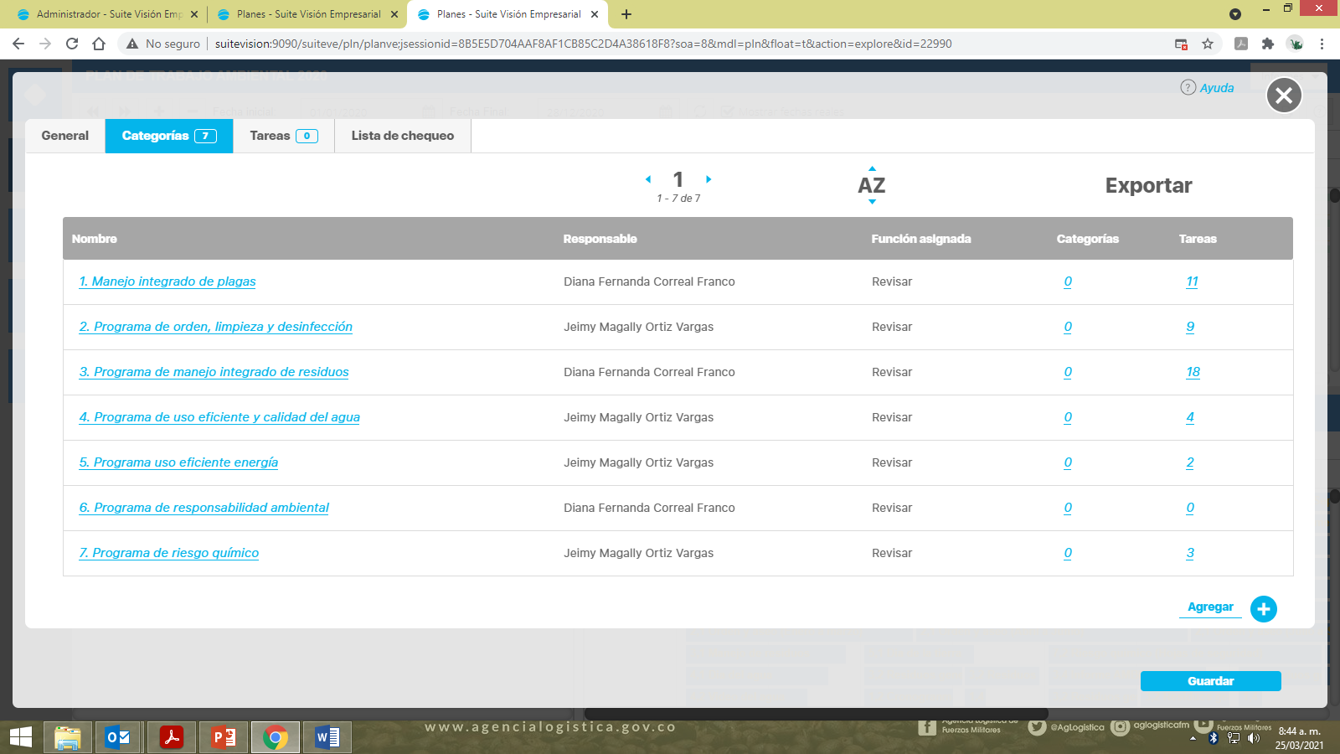
Gestión SST – Plan de Trabajo Gestión
Ambiental

Slide 18
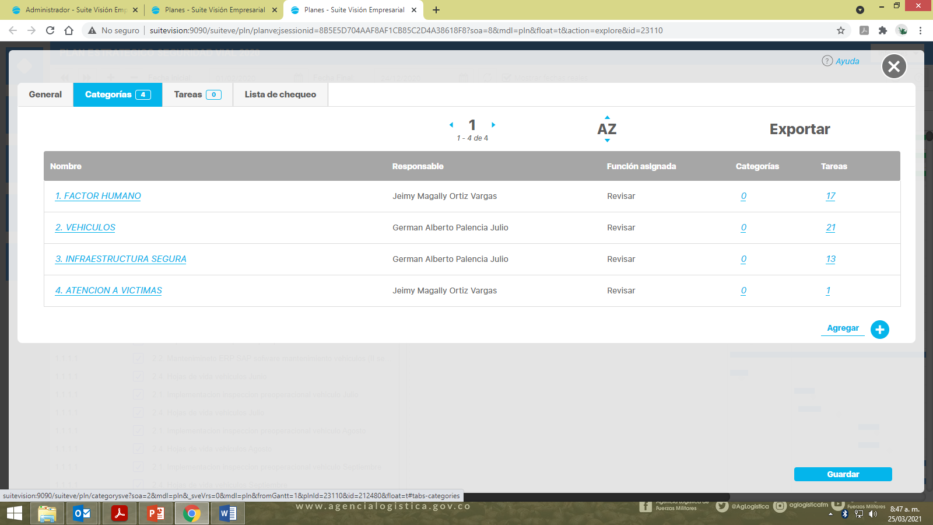
Gestión SST – Plan Estratégico de Seguridad Vial

Slide 19
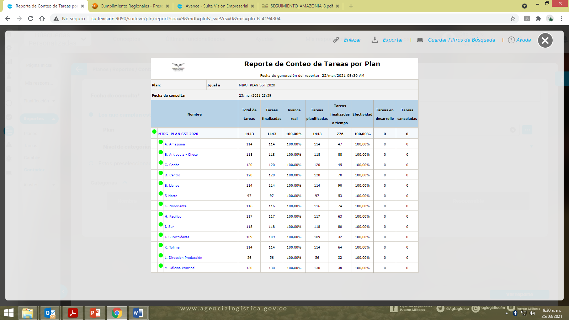
Gestión SST – Plan de Trabajo

Slide 20
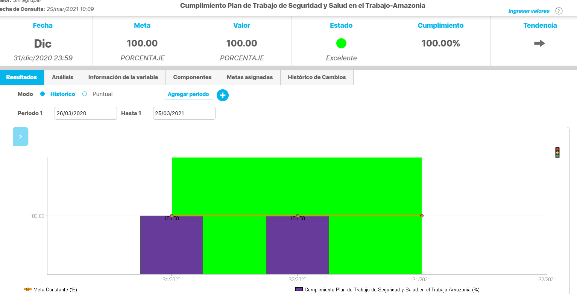
Gestión SST – Plan de Trabajo

Slide 21
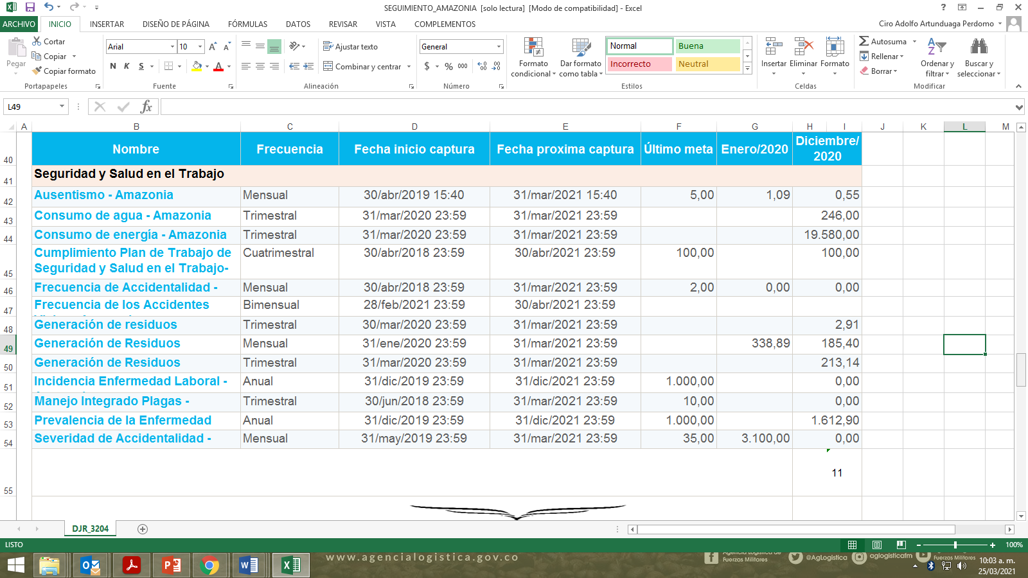
Gestión SST – Indicadores de Gestión

Slide 22
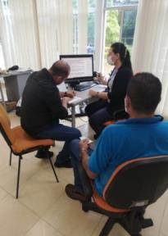
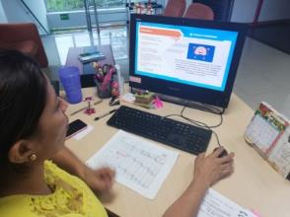
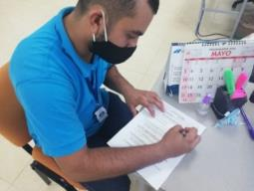
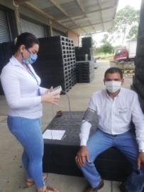
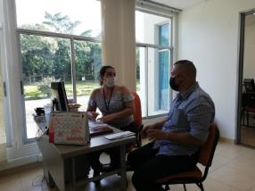
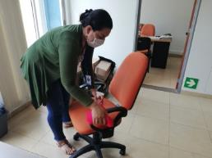
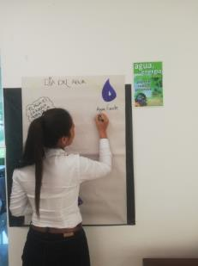
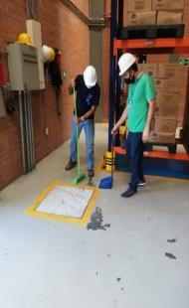
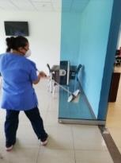
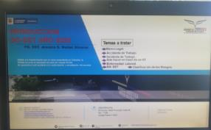
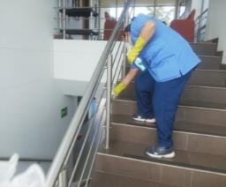
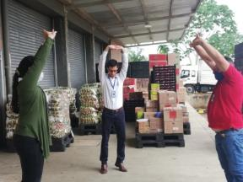
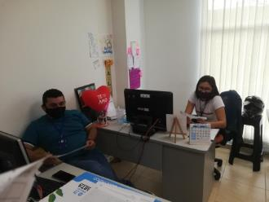
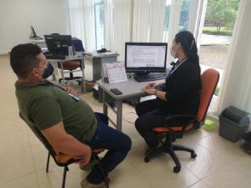
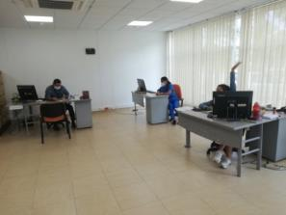
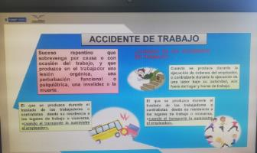
Gestión SST
Durante la vigencia 2020 el proceso de Seguridad y Salud en el Trabajo ha realizado las gestiones de acuerdo a lo establecido en el Plan de Trabajo Anual 2020:
Reinducción al personal de la ALFM.
Inducción al personal Nuevo que ingresa a la entidad.
Capacitación a los Conductores sobre Seguridad Vial.
Pausas Activas.
Pausas Cognitivas.
Actividades para controlar el estrés.
Jornadas de limpieza y Desinfección en la Sede Administrativa.
Cumplimiento al cronograma de exámenes médicos ocupacionales.

Slide 23
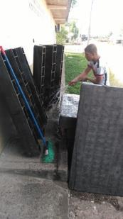
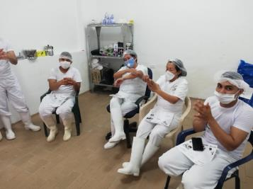
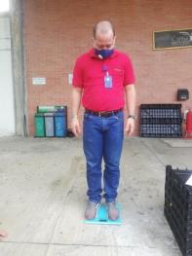
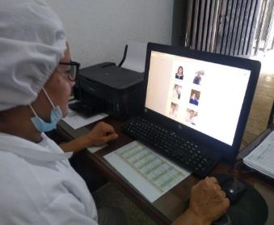
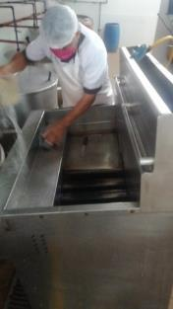
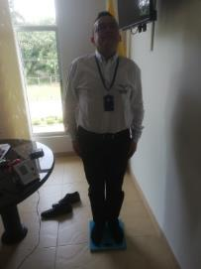
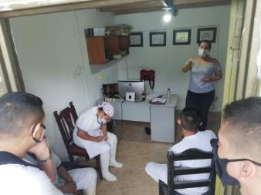
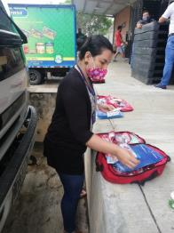
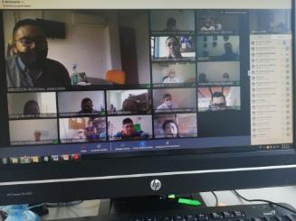
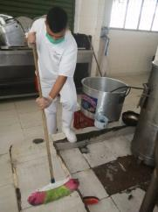
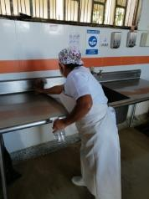
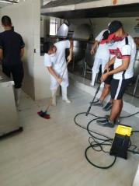
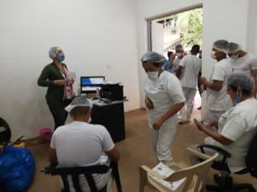
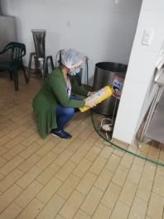
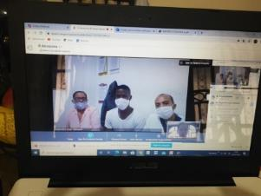
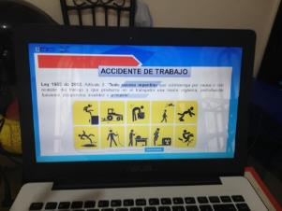
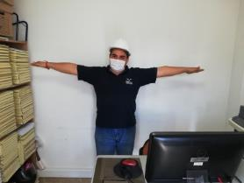
Gestión SST
Jornadas de limpieza y desinfección , CADS, y Unidades de Catering.
Capacitaciones presenciales y virtuales Administradores y/o Auxiliares de Catering.
Jornadas de Promoción y Prevención de la Salud.
Inspecciones Planeadas y no Planeadas.
Visitas a las Unidades de Catering y capacitación a los Auxiliares y Administradores.

Slide 24
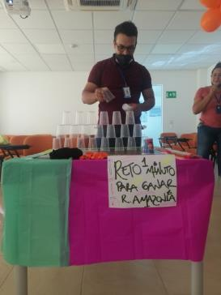
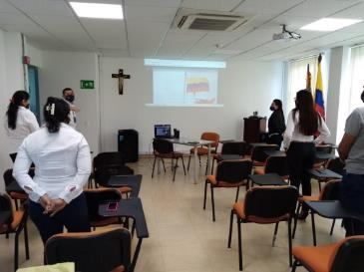

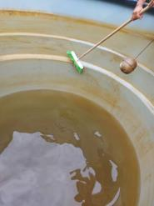
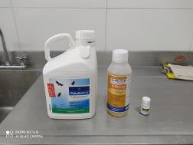
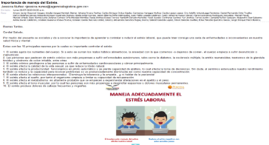







Gestión SST
Socialización de Programas, Actividades y Resoluciones por correo Electrónico.
Socialización Protocolo de Bioseguridad CADS y unidades de Catering – Protocolo Ingreso a la ALFM.
Control de plagas(Fumigación).
Lavado de Tanques.
Celebración Semana Soga.
Se han dando cumplimiento a las actividades al máximo teniendo en cuenta la emergencia que se esta viviendo por el COVID 19.

Slide 25













Gestión SST
Respecto al COVID19 se ha realizado:
Capacitación sobre el COVID 19, (que es? Síntomas, prevención, vías de entrada, Precauciones).
Se han entregado elementos de protección (Guantes, Tapabocas, Jabón Antibacterial, Gel Antibacterial) todo con el fin de mitigar el virus COVID 19.
Se han realizado visitas a los comedores y se les ha dado charlas a los auxiliares de Servicio y Soldados acerca del COVID 19, como cuidarnos, importancia de usar los elementos de Bioseguridad.
Capacitaciones Virtuales Prevención COVID 19.
Charlas y se ha tratado de concientizar a los funcionarios acerca de la importancia del lavado de las manos y uso del tapabocas.

Slide 26


















Gestión SST
Respecto al COVID19 se ha realizado:
Desinfección de Vehículos.
Se han realizado actividades de Limpieza y Desinfección Sede Administrativa, CADS y Unidades de Catering.
Se realiza la encuesta Sintomatología COVID 19, se recaba su diligenciamiento diario y se da seguimiento.
Se instalaron puntos de desinfección.
Toma de temperatura.
Socialización de Resoluciones con respecto al COVID 19.

Slide 27
TC (RA) Carlos Enrique Orduz Ojeda
Director Regional

Slide 28



PRINCIPALES LOGROS 2020
Cumplimiento meta presupuestal (99.95%) con una ejecución total para vigencia 2020 del 99.97%
Abastecimiento de la Operación Logística sin contratiempo alguna pese a la vicisitudes con ocasión a la pandemia COVID 19.
Sostenimiento financiero manteniendo una rentabilidad total del 7,39%.
Oportunidad de participación de los pequeños comerciantes a nivel local como proveedores de la Regional

Slide 29
ESPACIO PARA ATENDER PREGUNTAS E INQUIETUDES DE LA CIUDADANÍA

Slide 30


Gracias por la atención
prestada
Regional Amazonia
Síguenos en nuestras redes sociales
Agencia Logística Fuerzas Militares
@AgLogistica Agencia Logística de Fuerzas Militares
aglogisticafm
¡Trabajamos con orgullo para los Héroes de Colombia!
Diseñado por: Comunicaciones Estratégicas ALFM
DATOS DE CONTACTO
PBX (571) 6510420 al 6510449 Bogotá
denuncie@agencialogistica.gov.co contactenos@agencialogistica.gov.co notiﬁcaciones@agencialogistica.gov.co
Horario de Atención: Lunes a Viernes de 7:30 a.m. a 4:30 p.m.
SEDE PRINCIPAL
Dirección: Sede Principal: Calle 95 No. 13-08
Código Postal 110221
www.agencialogistica.gov.co

